Slide 1

Системы герметичного слива/налива нефтепродуктов и СУГ.
Энергодиспетчеризация объектов инфраструктуры портов.
МИР ВЫСОКИХ ТЕХНОЛОГИЙ –
В РЕАЛЬНОЕ ПРОИЗВОДСТВО

Slide 2
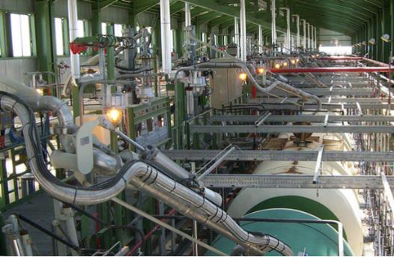
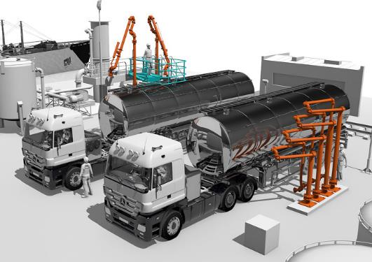
Системы герметичного слива/налива
Автоматизированные системы налива и слива нефтепродуктов, СУГ, обеспечивают:
Герметичный слив/налив нефтепродуктов
и СУГ;
Безопасную работу;
Высокую производительность отгрузки/приемки продуктов;
Локальное или распределенное управление оборудованием;
Коммерческий учет отпуска / приема продуктов;
Интеграцию с информационными системами Заказчика.
ste.ru

Slide 3
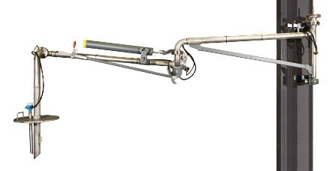
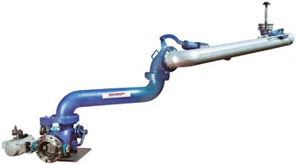
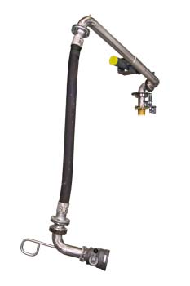
Наливное оборудование
Станция верхнего налива применяется при наливе автомобильных и железнодорожных цистерн через открытый люк. Большой радиус действия прибора предусмотрен для тех пунктов налива, где невозможно точное позиционирование люка цистерны.
Прибор нижнего слива тёмных нефтепродуктов высокой вязкости из российских железнодорожных цистерн.
Станция нижнего шлангового налива с гибким перекрещиванием и увеличенной зоной работы.
ste.ru

Slide 4
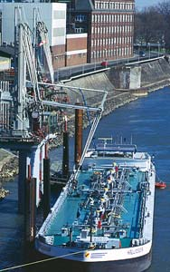
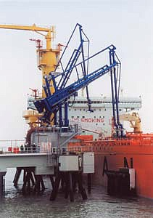
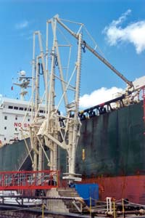
Морские стендеры
Морские или речные стендеры предназначены для подключения к резервуарам танкера или баржи при перекачке жидких продуктов с судна на берег и обратно.
Конструкция стендера - пантографическая, позволяющая сохранять соединение при изменении осадки судна, избегать влияния приливов и отливов, а также воздействия других внешних факторов.
Морские стендеры изготавливаются с условным проходом в диапазоне от Ду 100 до 400 мм.
ste.ru

Slide 5
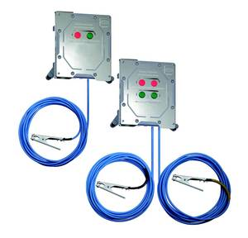

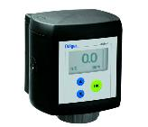
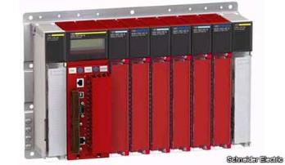
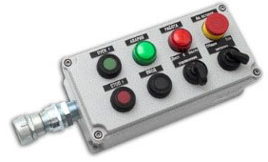
Обеспечение безопасности
Применение взрыво- и искробезопасного электрооборудования в исполнении:
  D- взрывонепроницаемая оболочка;
  I – искробезопасная электрическая цепь;
Защита от статического электричества с контролем заземления в АСУТП
Газовый мониторинг
Локальные посты управления и аварийного останова
Автоматика безопасности ПАЗ (SIL2/SIL3)
ste.ru

Slide 6
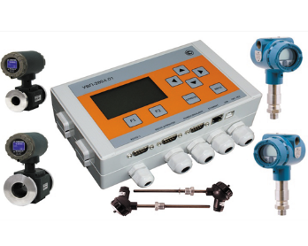
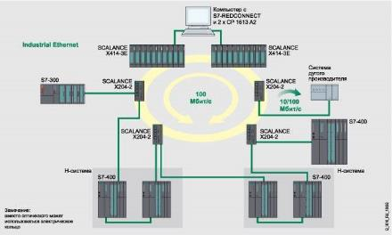
Технический и коммерческий
учет
АСН вносятся в реестр средств измерений
Массовые расходомеры
Контроль давления, температуры, плотности
Высокая надежность
  Использование проверенных технологий;
  Высококачественных комплектующих мировых производителей;
  Применения резервированных средств автоматики и КИП;
  Применения систем резервированного и бесперебойного электроснабжения;
  Широкое использования самодиагностики компонентов систем.
ste.ru

Slide 7
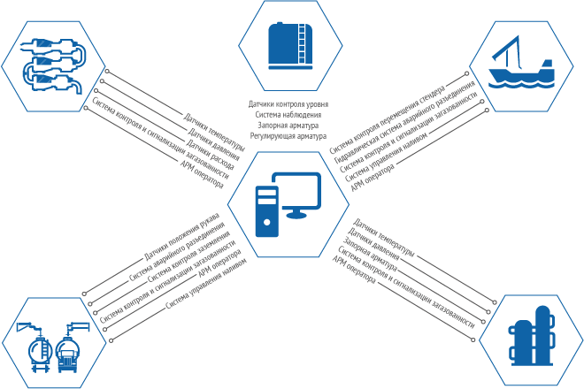
Система управления
Возможность дистанционного управления технологическим процессом;
Получение оперативной информацию о состоянии оборудования;
Учет объема продуктов перевалки;
Экспорт данных о процессе в сторонние программы Заказчика ERP CRM и т.п.;
Выполнение функции автоматической противоаварийной защиты предприятия.
ste.ru

Slide 8
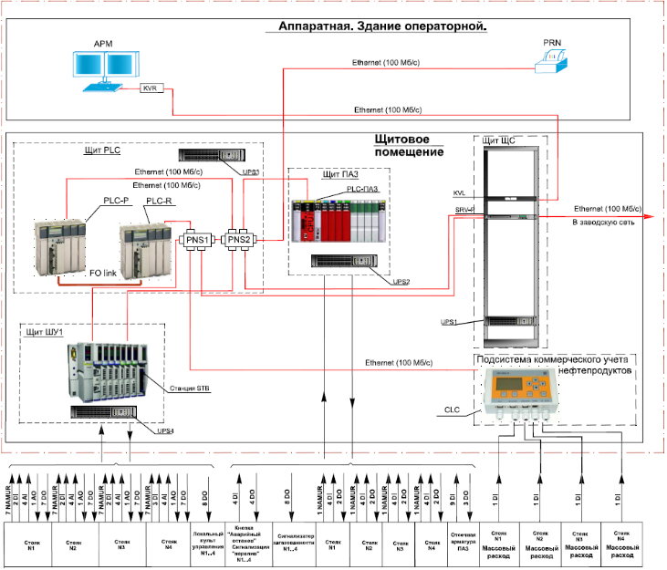
Основные функции
Автоматическое управление наливом (сливом) продукта;
Непосредственное регулирование потоков продуктов, обеспечение необходимых режимов;
Контроль уровня, плотности, температуры, давления и расхода продукта, положения мостиков, рукавов, контроль заземления цистерн и т.д.
Обнаружение, сигнализация и регистрация отклонений параметров от установленных границ (скорость налива, расход, положение клапанов);
Реализация функций противоаварийных защит (ПАЗ);
Местное управление процессом налива (подтверждение готовности, авария, пуск, останов и пр.);
ste.ru

Slide 9
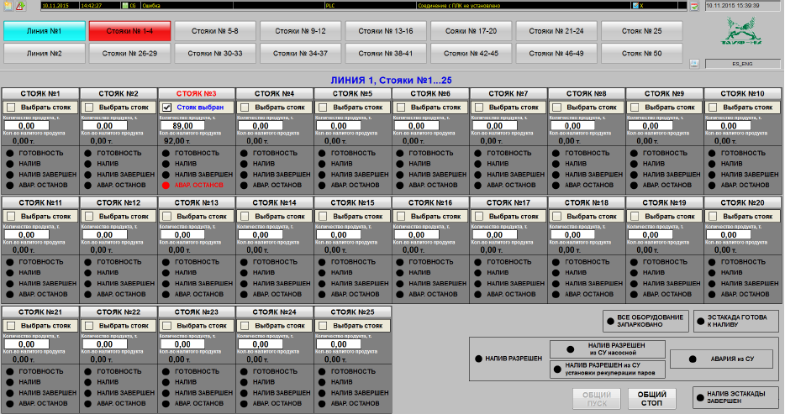
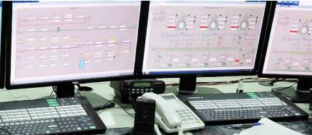
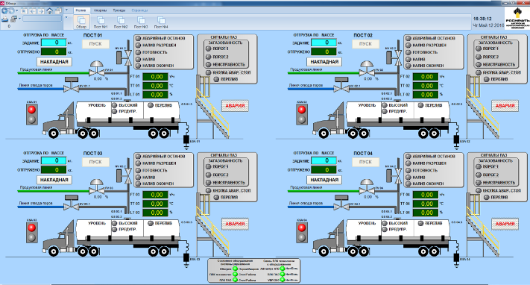
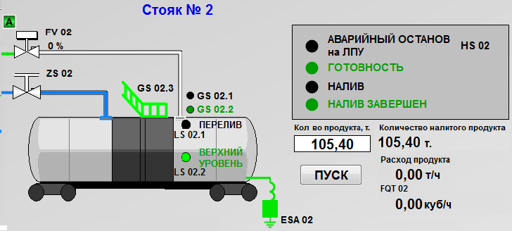
АРМ оператора
ste.ru

Slide 10
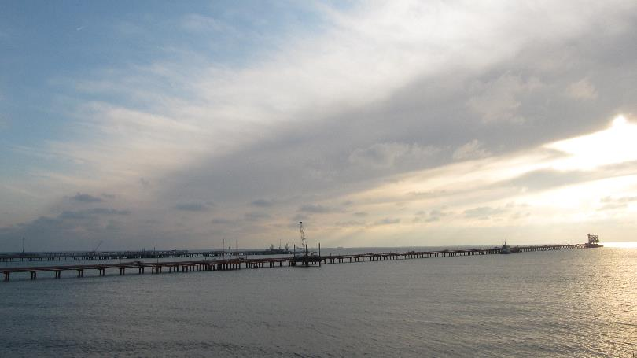

Системы энергодиспетчеризации объектов инфраструктуры
EMSC
ste.ru

Slide 11
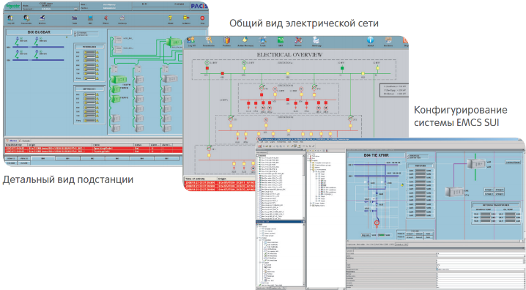
Сокращение расходов
Улучшенная надежность и эффективность
Проверенное решение
Решение EMCS дает вам полное представление об электрической сети Вашего предприятия в режиме реального времени с точностью до 1 миллисекунды. Система EMCS предоставляет оператору всю необходимую информацию для контроля, анализа и управления всей электрической системой.
АСУЭ предназначена для комплексного автоматизированного управления объектами электрохозяйства в нормальных, предаварийных, аварийных и послеаварийных режимах.
ste.ru

Slide 12
Объекты АСУЭ Таманского перегрузочного комплекса (начало)
Номер по генплану | Наименование | Примечание
Портовая зона
тит. 1.2.3 | Распределительно-трансформаторная подстанция РТП-3 | Ячейки 10кВ I-II секции; Вводные и секционные выключатели 0,4кВ; Системы безударного пуска (СБП) электродвигателей 10кВ; Шкафы оперативного тока (ШОТ), Трансформаторы (ТН).
Здания и сооружения базы СУГ
тит. 2.10 | Насосная станция противопожарного водоснабжения с РТП-2 | Ячейки 10кВ I-II секции; Вводные и секционные выключатели 0,4кВ; Системы безударного пуска (СБП) электродвигателей 10кВ; Шкафы оперативного тока (ШОТ).
тит. 2.13 | Насосная станция оборотного водоснабжения с РТП-1 | Ячейки 10кВ I-II секции; Вводные и секционные выключатели 0,4кВ; Системы безударного пуска (СБП) электродвигателей 10кВ; Шкафы оперативного тока (ШОТ).
Здания и сооружения Таманского нефтяного терминала
тит. 3.14 | Насосная станция противопожарного водоснабжения с РТП-5 | Ячейки 10кВ I-II секции; Вводные и секционные выключатели 0,4кВ; Системы безударного пуска (СБП) электродвигателей 10кВ; Шкафы оперативного тока (ШОТ).
ste.ru

Slide 13
Объекты АСУЭ Таманского перегрузочного комплекса (окончание)
Номер по генплану | Наименование | Примечание
тит. 3.15-1 | Распределительно-трансформаторная подстанция РТП-4 | Ячейки 10кВ I-II секции; Вводные и секционные выключатели 0,4кВ; Шкафы оперативного тока (ШОТ).
тит. 3.15-2 | Распределительно-трансформаторная подстанция РТП-6 | Ячейки 10кВ I-II секции; Вводные и секционные выключатели 0,4кВ; Системы безударного пуска (СБП) электродвигателей 10кВ; Шкафы оперативного тока (ШОТ); Трансформаторы (ТН); Преобразователи частоты (ПЧ).
тит. 3.22 | Трансформаторная подстанция ТП-1 | Вводные и секционные выключатели 0,4кВ; Трансформаторы (ТН).
Технологические сооружения на морской эстакаде
тит. 4.4 | Трансформаторная подстанция ТП-5 | Вводные и секционные выключатели 0,4кВ; Трансформаторы (ТН).
тит. 4.11 | Трансформаторная подстанция ТП-6 | Вводные и секционные выключатели 0,4кВ; Трансформаторы (ТН).
тит. 9 | Подстанция ПС110/35/10 "Волна" | Ячейки 10кВ I-II секции
тит. 10 | Теплоэлектростанция | Ячейки 10кВ I-IV секции; Вводные и секционные выключатели 0,4кВ; Шкафы оперативного тока (ШОТ); Установки конденсаторные для компенсации реактивной мощности.
ste.ru

Slide 14
ООО «Стелла» было образовано в 1992 году.
Мы являемся проектно-инжиниринговой компанией для предложения на рынке самых совершенных решений в данной области.
В 2015 году была образована фирма «МЕРА», которая вошла в группу компаний «СТЕЛЛА».
«МЕРА» сотрудничает с такими компаниями как Schneider Electric, Siemens, SIKA, GE, Samson, JUMO, Krohne.
В 2016 году на базе группы компаний "СТЕЛЛА" мы организовали собственное производство контрольно-измерительных приборов под торговой маркой MERA.
ste.ru

Slide 15
КЛЮЧЕВЫЕ ПАРТНЕРЫ И КЛИЕНТЫ
ste.ru

